Slide 1
2. ÜNİTE: KÜLTÜR ve MİRAS
https://www.HangiSoru.com
TARİHE YOLCULUK
(2.ünite 1.kazanım)

Slide 2
Anadolu Uygarlıkları
Uygarlık Adı | Özelliği
HİTİTLER | --- Başkenti Hattuşaş (Çorum) --- Anadolu'da kurulan ilk uygarlıktır. --- Çivi ve hiyeroglif (resim yazısı) kullanıldı. --- Anal denilen tanrıya hesap verdikleri yıllıklar ilk tarih yazıcılığı sayılır. --- Geçim kaynakları tarım ve hayvancılıktır. --- Hititler ile Mısırlılar arasında tarihte ilk bilinen yazılı antlaşma olan Kadeş antlaşması imzalanmıştır.
FRİGLER | --- Başkentleri Gordion (Ankara ili Polatlı ilçesi) --- En önemli geçim kaynakları tarımdır. --- Madencilik, dokumacılık, seramik sanatı ile uğraştılar. --- “Fibula” denilen çengelli iğneyi, kilim ve seramiği kullandılar. --- En ünlü kralı Midas’dır. --- “Tapates” denilen kilimler dokunurdu. --- Kaya mezarları kabartmalarla süslenmiştir.
LİDYALILAR | --- Başkentleri Sard (Sardes-Manisa ili yakınlarında) --- Tarihte bilinen ilk madeni parayı kullandılar. --- Takas (değiş-tokuş) usulünü kaldırdılar. --- Ticaret yapmak için Kral yolunu açtılar.

Slide 4
İYONLAR | --- Şehir devletleri halinde yaşadılar, başkentleri yoktur, Efes, Milet, Foça, İzmir önemli şehirlerdir. --- Deniz ticareti ve kolonicilik yaptılar. --- En gelişmiş uygarlıktır, bugünkü Avrupa ülkelerinin temelini atmışlardır. --- Özgür düşünce ve bilim gelişmiştir. Tales-----Felsefe Pisagor-Matematik HipokratTıp Herodot-Tarih Homeros-Edebiyat
URARTULAR | --- Başkenti Tuşpa (Van ili) --- Maden işçiliği ve mimari gelişmiştir. --- Sulama amaçlı ilk göletleri yaptılar. --- Mezarlarını oda biçiminde yapıp içine eşyalarını koydular, ölümden sonraki hayata inanmışlardır.

Slide 5
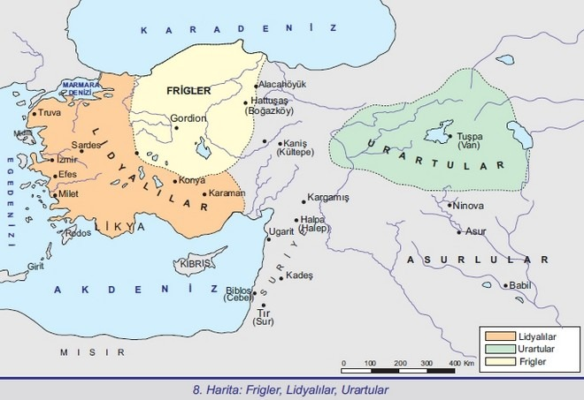

Slide 6
Mezopotamya Uygarlıkları
Uygarlık Adı | Özelliği
SÜMERLER | --- Dünyanın ilk bilinen uygarlığıdır. --- Mezopotamya'da kurulan ilk uygarlıktır. --- İlk defa yazıyı kullanarak tarih çağlarını başlatmışlardır. --- Ur, Uruk, Eridu gibi şehir devletleri kurdular. --- Tarihte ilk tekerleği kullandılar. --- “Ziggurat” denilen tapınakları gözlemevi olarak kullandılar. --- Astronomi ile ilgilendiler, ay ve güneş tutulmasının inceleyerek Ay Takvimini yaptılar. --- Gezegenleri buldular, matematikte dört işlemi hesapladılar.
BABİLLER | --- Kral Hammurabi “Hammurabi Kanunları” adıyla ilk anayasayı hazırladı. --- Astronomi ile ilgilenmiş, güneş saatini bulmuşlardır. --- Kral Hammurabi eşi için “asma bahçeleri”ni yaptırmıştır ve dünyanın yedi harikasındandır. --- Kral Hammurabi ülke denetiminin sağlayabilmek için “Babil Kulesi'ni” inşa ettirmiştir.
ASURLULAR | --- Başkentleri Ninova’dır. --- Anadolu'da ticaret kolonileri kuran Asurlular, Mezopotamya uygarlığını Anadolu'ya tanıtmıştır. Çivi yazısını Anadolu'ya taşımışlardır. --- Başkentleri Ninova’da dünyanın ilk kütüphanesini kurdular. --- Kayseri'de ticaret merkezi kurdular.

Slide 7
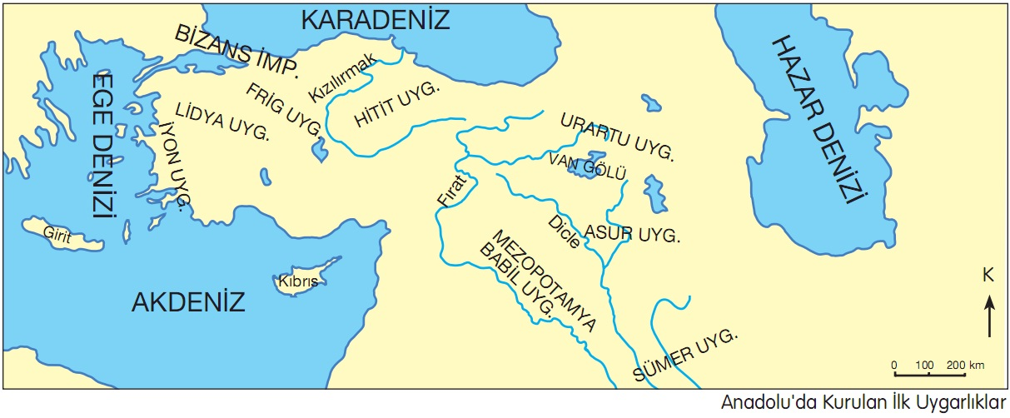

Slide 8
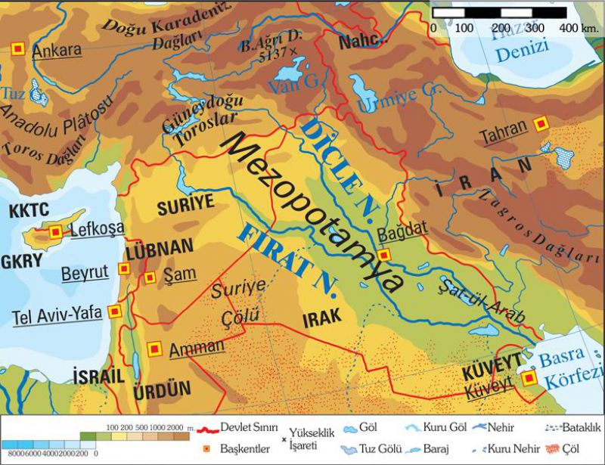
NOT: Fırat ve Dicle nehirleri arasında kalan bölgeye Mezopotamya denir. İklimin uygun
olması ve verimli araziler sebebiyle birçok uygarlığa ev sahipliği yapmıştır.

Slide 9
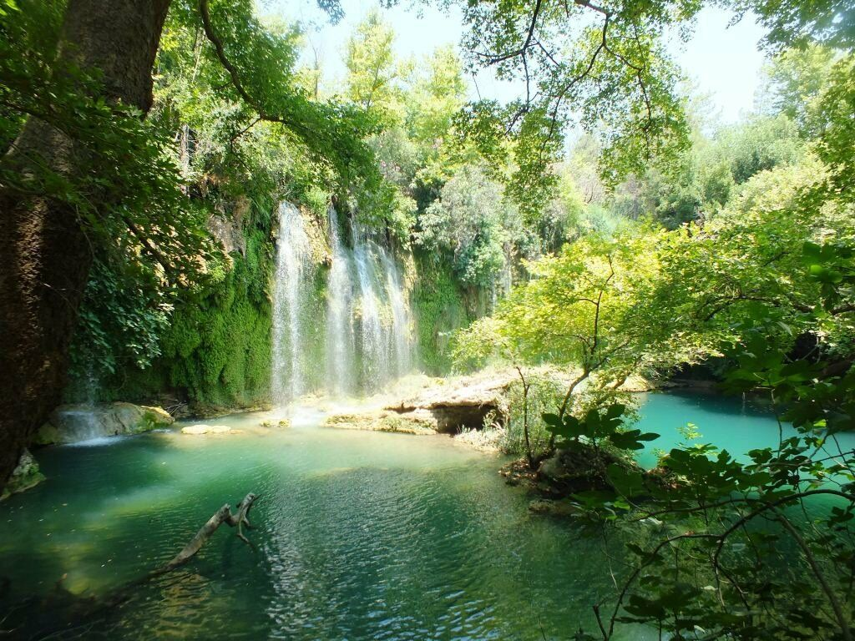
GÜZEL ÜLKEM (2.ünite 2.kazanım)
Doğal güzellik : Doğada insan eli değmeden oluşan ve gezilip görülebilecek özelliği olan yerlere doğal varlık denir.
ÖRNEK: Denizler , dağlar, göller, şelaleler, mağaralar, ırmaklar, ormanlar, milli parklar.

Slide 10
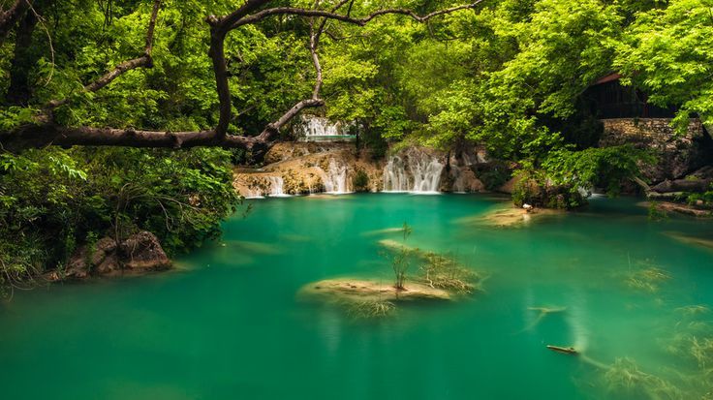
Doğal Varlıkların Özellikleri :
Yapılışında insanlar görev almamışlardır.
Doğa’nın kendinde var olan unsurlardır.
İnsanlar sonradan keşfetmiş ve çevresine yeni yerleşim yerleri kurulmuştur.
Ülkeler doğa’nın bozulmaması için koruma altına alırlar.

Slide 11
Doğal Güzelliklerimiz
Doğal Güzelliğimizin Adı | Bulunduğu Şehir
Abant Gölü | BOLU
Perge Antik Kenti | ANTALYA
Manavgat Şelalesi | ANTALYA
Peri Bacaları | NEVŞEHİR
Pamukkale travertenleri | DENİZLİ
Cennet ve Cehennem Mağarası | MERSİN
Manyas Gölü kuş cenneti | BALIKESİR
Ağrı Dağı | AĞRI
Uludağ | BURSA
Erciyes Dağı | KAYSERİ
Erfelek Şelalesi | SİNOP
Ballıca Mağarası | TOKAT
Armutlu Kaplıcaları | YALOVA

Slide 12
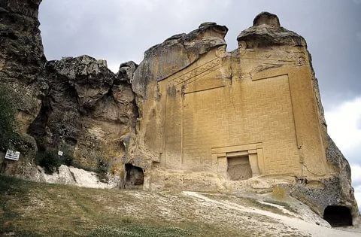
Tarihi Eser: Geçmiş uygarlıklardan, günümüze kalan, din, bilim, düşünce, sanat, edebiyat ve mimari alanlarda ortaya konan eserlere tarihi eser denir.
ÖRNEK: Saraylar, hanlar, köprüler, tiyatrolar, kaleler, medreseler, camiler, türbeler, antik kentler, heykeller, kitabeler, kiliseler, paralar hamamlar…

Slide 13
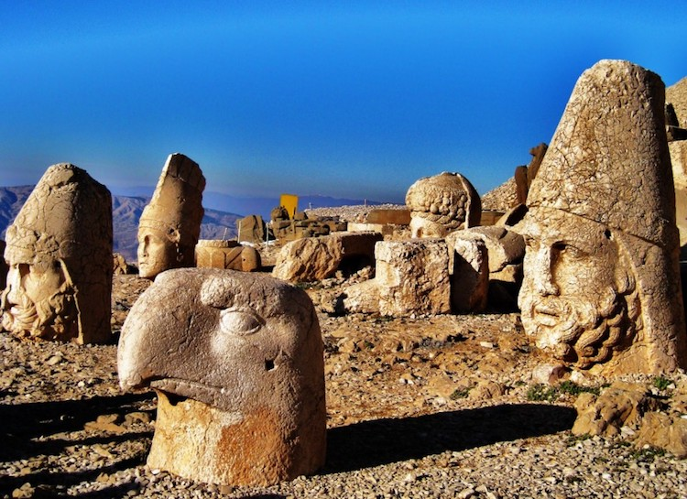
Tarihi Eserlerin Özellikleri:
Tarihi eserler insanlar tarafından yapılmıştır.
Tarihi eserler zarar görmemesi için koruma altındadırlar.
Tarihi eserler ortak miras olduğu için ziyaretçilere açık tutulur.

Slide 14
Tarihi Eserlerimiz
Tarihi Eserlerimizin Adı | Bulunduğu Şehir
Cumalıkızık Köyü | BURSA
Süleymaniye Camii | İSTANBUL
Topkapı Sarayı | İSTANBUL
Efes Antik Kenti | İZMİR
Milet Antik Tiyatrosu | AYDIN
Truva Atı | ÇANAKKALE
Selimiye Camii | EDİRNE
Çanakkale Şehitleri Anıtı | ÇANAKKALE
Nemrut Harabeleri | ADIYAMAN
Artemis Tapınağı | İZMİR
Sümela Manastırı | TRABZON
Balıklı Göl | ŞANLIURFA
Zeugma Antik Kenti | GAZİANTEP
Ani Harabeleri | KARS
Rumeli Hisarı | İSTANBUL
Sultan Han | AKSARAY

Slide 15
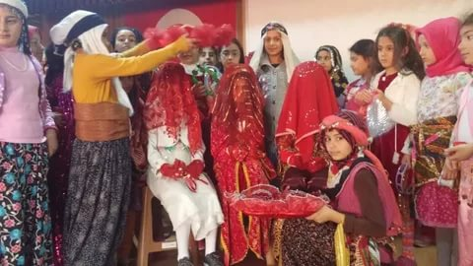
KÜLTÜREL ÖZELLİKLERİMİZ
(2.ünite 3. 4. kazanımlar)
Kültürel Özelliklerimiz ile İlgili Kavramlar:
Gelenek: Bir toplumda eskiden kalmış, kuşaktan kuşağa aktarılan, yaptırım gücü olan kültürel alışkanlık ve değerlere gelenek denir. Örnek: Kız isteme, düğün törenleri, kına gecesi gibi.

Slide 16
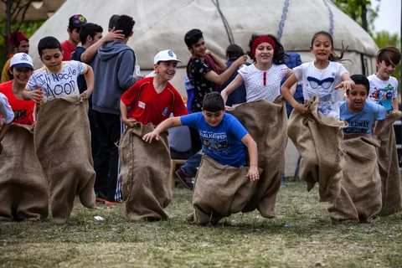
Kültür: Bir toplumun meydana getirdiği maddi ve manevi değerler bütününe kültür denir.
Kültürel Öğeler: Din, dil, örf, adet, gelenek, görenek, giyim-kuşam şekli, yemek çeşitleri, halkoyunları, düğün ve nişan törenleri, dini ve milli bayramlar.

Slide 17
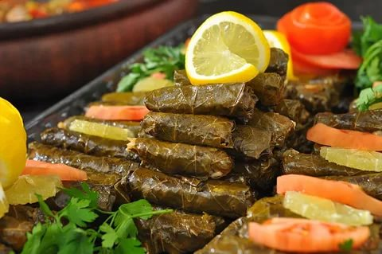
KÜLTÜREL ÖĞELERİMİZİN ÇEŞİTLERİ:
Doğu Anadolu'da hayvancılık yapıldığı için et yemekleri yapılır. Karadeniz Bölgesi'nde mısır unu ve hamsili yemekler bolca yapılır. Zeytinciliğin çok yapıldığı Ege Bölgesi'nde zeytinyağlı yemekler yapılır. İç Anadolu'da unlu yiyecekler yapılır.

Slide 18
Yemek Kültürü:
Yemekler | Yöreleri
Mantı | Kayseri
Leblebi | Çorum
Elma | Amasya
Kaymak | Afyon
İncir | Aydın
İskender Döner, İnegöl köfte | Bursa
Kebap | Adana
Kayısı | Malatya
Dondurma | Kahramanmaraş

Slide 19
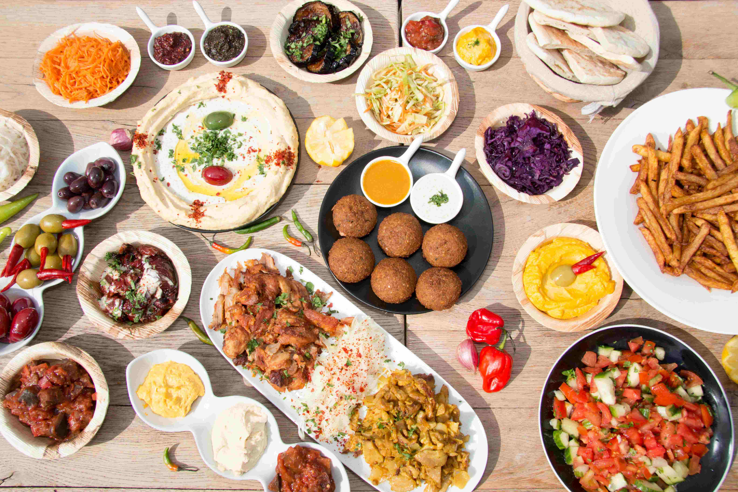

Slide 20
Halk Oyunları:
Halk Oyunu Adı | Bölgesi
Zeybek | Ege
Horon | Karadeniz
Halay | Güneydoğu Anadolu
Hora | Trakya
Bar (Atabarı) | Doğu Anadolu
Misket, Kaşık | İç Anadolu

Slide 21
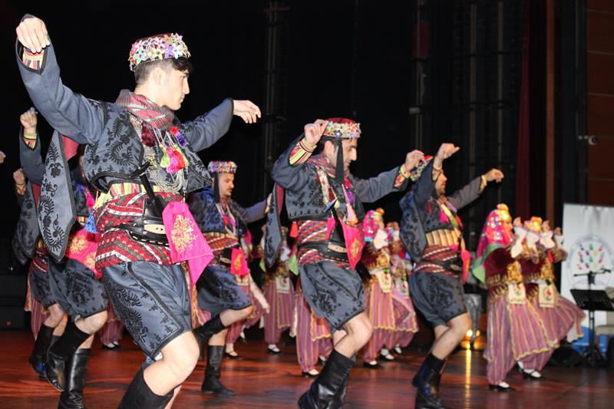

Slide 22
El sanatları:
El Sanatı Adı | Bölgesi
Halı | Hereke, Milas, Gördes, Kula, Bünyan, Isparta
Bakırcılık | Rize, Erzincan
BİLGİ NOTU: Dünya üzerindeki en eski halılardan biri olan Pazırık halısı en eski Türk halısıdır. Yaklaşık 2300 yaşındadır.

Slide 23
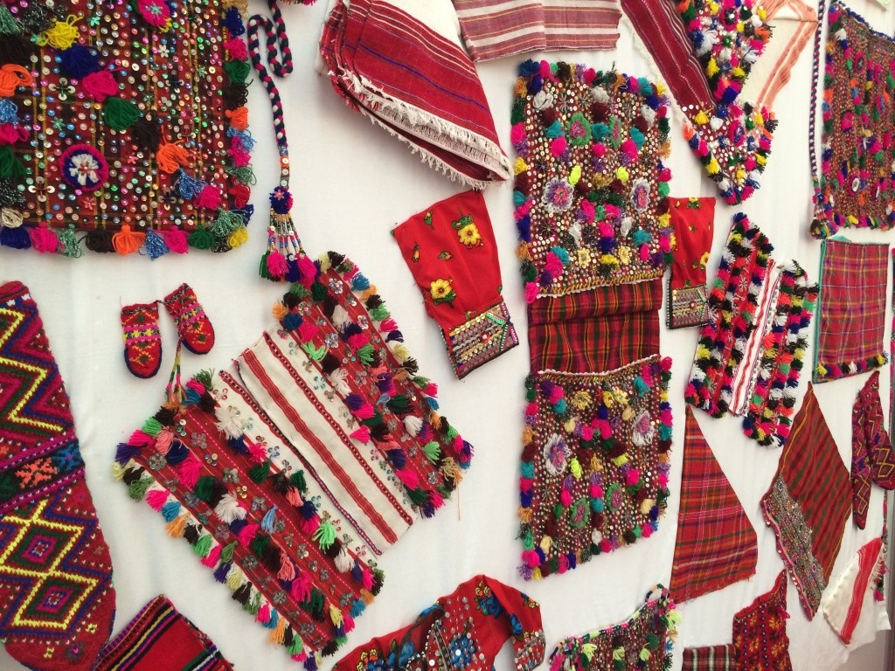
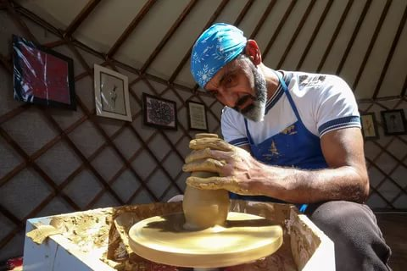
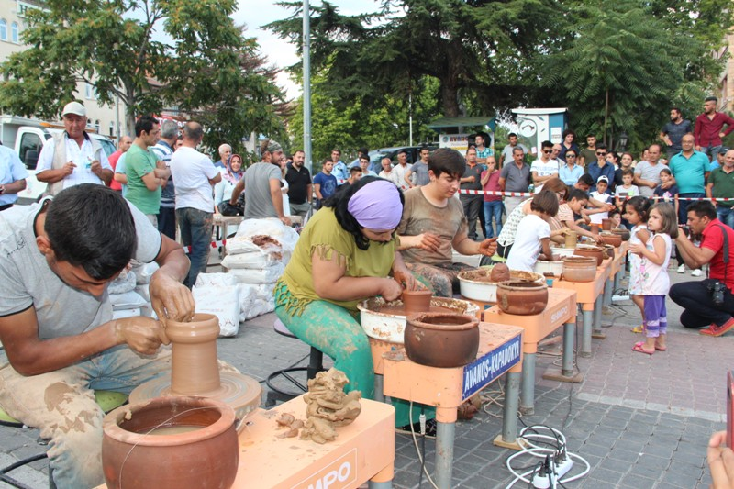

Slide 24
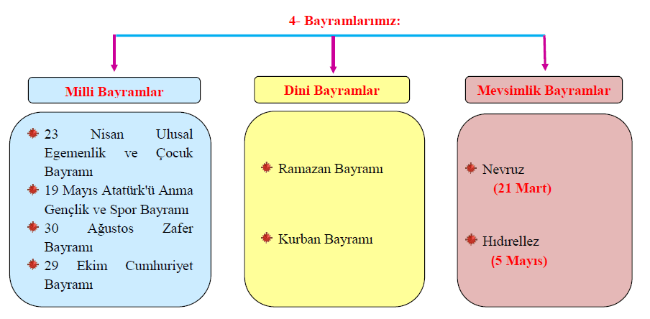

Slide 26
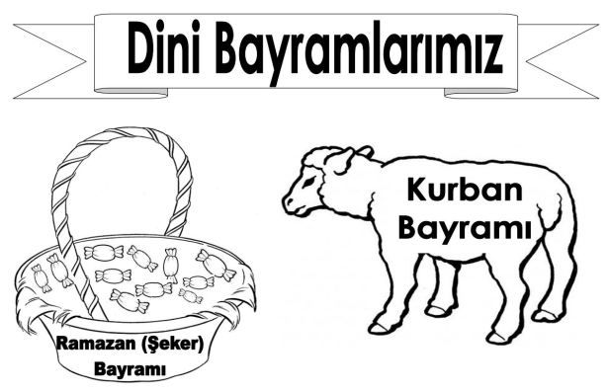

Slide 27
GEÇMİŞTEN GÜNÜMÜZE
(2.ünite 5.kazanım)
Gündelik Hayatta Kültürel Unsurların Sürekliliği Ve Değişimi
Özellikle kış mevsiminde yanımızdan eksik etmediğimiz kağıt mendillerin kullanımı çok eskilere dayanmıyor. Kağıt mendillerin yaygınlaşmasından önce renk renk desen desen kumaş mendiller kullanılırdı. İlk Türkçe sözlük olan Kaşgarlı Mahmut'un Divanı Lügatit Türk adlı eserinde cepte taşınan ipekli ya da pamuklu bez parçası karşılığında “ulatu” ve “savluk” sözcükleri geçiyordu.

Slide 28
Günümüze ulaşan en eski mendillerimiz 1500 lü yıllara ait ve Topkapı Sarayı Müzesi'nde sergilenmektedir. Osmanlı Sarayı'nda kullanılan mendiller işlemelerle süslenirdi. Önemli yabancı konuklara armağan olarak zengin işlemeli ipek mendiller verilirdi. Halkın kullandığı mendillerse daha çok keten ve pamuktandı. Günümüzde kumaş mendiller genellikle aksesuar olarak kullanılıyor, ceket ceplerini süslüyor.

Slide 29
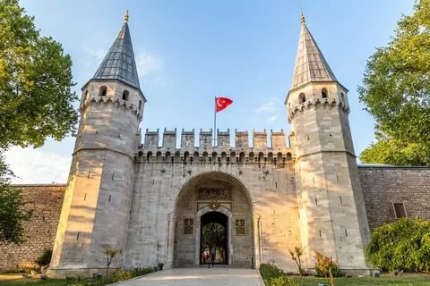

Slide 30
Selamlaşmak insanlarla iletişimimizin ilk adımıdır. Selam şekli ve dili kişiden kişiye, yöreden yöreye farklılık gösterebilir. “Günaydın”, “merhaba”, ”selamün aleyküm”, ”iyi günler”, ”iyi akşamlar”, “iyi geceler” gibi ifadeleri gün içinde çokça kullanırız.

Slide 31
Günümüzde kullandığımız bu ifadelerin yanında geçmişte “esen” sözcüğü de kullanılırdı. “Esen olmak” iyi olmak anlamında kullanılırdı. Esenleşmek de selamlaşmak anlamına gelirdi. Günümüzde de “esen kal” ifadesi kullanılmaya devam etmektedir. Divanı Lügatit Türk'te “ol esenledi” “o beni selamladı” “esen mü sen?”, “iyi misin?” anlamında kullanılmıştır.

Slide 32
Geçmişte selamlaşmanın kuralları da belirlenmişti. Küçük olan büyüğe, az olan grup çok olana, yürüyen oturana at üzerinde bulunan yaya olana selam verirdi
NOT: Divanı Lügatit Türk Kaşgarlı Mahmut tarafından 1072-1074 yıllar arasında yazılan Türkçe-Arapça bir sözlüktür. Türkçe'nin bilinen en eski sözlüğüdür. Aynı zamanda o dönemde insan ve toplum yaşamıyla, kültürümüz ile ilgili ilgi çekici bilgiler vermektedir.

Slide 33
EROL OKUTAN
2019-2020
ESKİŞEHİR

